Slide 1
豊能定例会議

Slide 2
3/10 豊能町定例会議Agenda
10：00～ 《代表理事より》
・住民アンケート１－３回目のレビュー
・総務省最終検査に向けて（納品物簡単なレビュー）
《事務局より》
・議事録の確認
・総務省事業、今後のスケジュール確認
・3月24日の豊能町定例会出欠協力のお願い～伝助にて１７日まで
https://densuke.biz/list?cd=kAFSU3ULhUDTSTqA
・次回より豊能町URL変更予定
10:30～ 《分科会（30分）》
《各分科会進捗報告（30分）》
今後のスケジュール
3/11 総務省報告書提出
3/24 OSPFプロジェクト成果発表会
3月末～4月 豊能町様へ活動報告
4/15 10:00～ リビングラボセレモニー

Slide 3
アンケート全体
1回目アンケート
  アンケート趣旨： スマートシティで欲しいサービス
  利用者特性の確認
  回答数：240名
2回目アンケート
  アンケート趣旨： とよのんコンシェルジュのLOOK＆FEEL
  使いたいサービスの意識調査
  回答数：185名
3回目アンケート
  アンケート趣旨： とよのんコンシェルジュ＆サービス利用の意識調査
  サービスへの期待値確認
  回答数：80名
＊集計でアンケート回収漏れあり。最終集計は改めて予定

Slide 4
1回目アンケートサマリー（全体構成）
男女比で、女性が51%、男性が40.8%で、50～70歳が61%の回答率であった。
回答年齢が10～20歳も9.6%あり、スマホ教室以外の利用者にも興味みがあることが見える。
家族構成が、2人が49.2%と、ほぼ高齢の夫婦である。
スマートシティのサービスに関しては、回答者の多くが高齢者であるため、ヘルスケア27.1%、交通・移動、21.7%と多く、若者では見守り11.3%、子育て8.3%と意識が働いた。
スマートシティを受けるサービスのインターフェースとしては、スマートフォンが77.1％と高く、電話が12.9%、TVが2.5%とスマートフォンじゃない選択肢も多少検討の余地が必要と思われる。
（「誰一人取り残さない」と実現する場合は、電話やTVの活用も検討が必要です。）
住民のスマートシティへの積極性に関しては、イベントに参加が57.1%、一緒に手伝いたいに19.6%と非常に興味をもつ住民が多いと思われる。これは、今後色々なサービスを行う上で住民の理解を得るのにも役立つ結果と言える。

Slide 5
1回目アンケートサマリー（サービス関連）
豊能町の施策としてリビングラボの活用に関して意識調査を行ったところ、使いたい15.4%、使いたくない22.5%で、57.5%が分からないと言う結果であった。これは住民がリビングラボとは何かの認識がなかった結果と言える。
リビングラボにおけるサービスとして、北欧の知育玩具利用に関しては、使いたい23.8%、使いたくない20.4%で52.1%が分からないと言う結果と、親同士の交流に関しては、使いたい37.1%、使いたくない15.8%、分からないが44.6%であった。この結果からサービスが見えてくると使いたいが増えて、使いたくないや分からないが減ることが分かる。
リビングラボに関しては、サービスをしっかり組み上げることで、利用者が増加すると言えます。
スマートシティサービスの発信拠点としても活用を行う上で、色々と準備が必要と言えます。
行政サービスのデジタル化に関しては、自分に合わせた行政サービスを知りたいが79.6%、オンライン利用希望は、66.7%あり、住民は豊能町が何をしてくれるのか情報が行き届いておらず、可能であればオンラインでサービスを受けれると良いと思われる結果と言えます。
ヘルスケアに関するアンケートでは、相談相手が欲しい67.5%、オンライン相談57.9%、慢性疾患予防に61.3%と高齢者のヘルスケア意識が高かった結果が反映されたと言えます。

Slide 6
1回目アンケートサマリー（サービス関連）
買物に関しては、日用品はオアシス25.4%、イズミヤ22.5%と地元で購入に次いで、箕面や川西で22.5%が購入している。キッチンカーの利用に関しては46.7%が利用希望もあり、外出する機会につながると言えます。
防災に関しては、40%以上の「とよのたんぽぽメール」を活用しており、スマートシティでの防災を構築するうえで、たんぽぽメールとの連携も検討することで、シームレスな対応に繋がる。
交通・移動に関しては、59.2%が車で移動することが多く、免許返納したくない方が55.8%と車が生活必需品となっており、路線バスに関しては、不満側に38.3%と利用していない31.3%おり、合わせると69.6%はバスの活用が上手く出来ていないと言えます。方やオンデマンド交通に対しては、54.2%が利用したいとの回答から、路線バスの効率化をすることで、交通面の改善が見込まれると言えます。
デジタルデバイド教育では、スマホ教室やよろず相談に59.6%利用したいNoCodeトレーニングは43.8%が分からないと言う結果になり、まずはスマホを扱えるようになることに意識があり、NoCodeはまず何かが分からないと言えます。

Slide 7
1回目アンケートサマリー（サービス関連）
キャッシュレスに関しては、既に36.3%の方がPayサービスを使っているが、27.5%が使ってみたい、21.3%が分からないと言う結果で、全体的にはキャッシュレス化の課題を解決していく対応が必要になると言えます。
個人情報の意識に関しては、53.8%が自身で管理すると言う意識があり、個人情報の活用に関しても52.1%が便利になるなら使っても良いと言う意識が働いております。マイナンバーカードに関しても70.8%が既に持っており、今後データ利活用する際に丁寧に住民の理解を得ながら、個人に対してのサービスを構築していくことができると言えます。

Slide 8
２回目アンケートサマリー（とよのんコンシェルジュ構成）
画面の見やすさ、ボタンのサイズ、ボタンの多さに関しては、全体的に30%強が見やすいと回答があり、アンケート中画面が見れなかった方も多くいたため、3カテゴリーに未回答が58.9%となった。未回答を無視してみた場合、70%程度の方がまずは十分だと感じて貰えてると言えます。
各サービスに関しては、豊能町からのイベント、ヘルスケア、支援（見守り・災害）、行政サービス、予約サービスなど80～90%代で利用したいとなり、ほぼ全てのサービスカテゴリは利用したい結果になる。
低かったものではPayment（キャッシュレス）が57.3%必要で、40.5%が不要と回答になる。
お金が関わるものに対するネガティブなイメージと既にPayサービスを利用している関係で低かったのではないかと思われる。

Slide 9
２回目アンケートサマリー（サービス関連）
デジタルデバイド教育の満足度として、継続してよろず相談室は86.5%が必要と感じております。
スマホ教室で配布したウェアラブルも78.4%が欲しいと思っており、見守りようのICタグやスマートロック、TVでスマートシティに関しては、約50%程度に留まり、スマホの使い方や健康が優先度が高く意識が働いていると言えます。
スマートシティで使うツール（とよのんコンシェルジュ）の使い方は、81.6%が使い方を教えて欲しいと言う結果から、スマホ教室やよろず相談室でアプリのトレーニングを行うことが求められます。

Slide 10
3回目アンケートサマリー（とよのんコンシェルジュを使ってみて）
サービス全体においては、ヘルスケア系サービスに人気が集まり80%以上が利用したいになり、イベントやオンデマンド交通が50%代、逆に2次交通（電動系）は利用しないが50%以上となった。
ヘルスケア系ではウェアラブルを活用した人からは、健康意識が67.5%高くなり、外出機会も61.3%増えた。ウェアラブルを配布することで、高齢者フレイル対策もより進むと言えます。
他に80%以上の利用したいとされたサービスとしては、スーパーのチラシをみたい（80%)、災害時に避難場所を案内（93.8%)、災害通知（避難状況確認）（96.3%)、地域通貨・ポイント活用（80%)、自治体サービス（85%)が挙げられます。
逆に利用したくないに多かったものは、子育て関連になり、高齢者の回答が多かったため、結果子育て関連が低い結果につなったと言えます。
3回目アンケートは回答者数が低く、スマホ教室参加の高齢者が多かったため、回答内容に偏りができました。スマホ教室で実演したものに関しては、非常に利用したい側に結果が寄ったこともあり、今後もスマートシティを進めるうえで、スマホ教室は重要な取り組みと言えます。
とよのんコンシェルジュは随時更新されていきますが、現段階での操作性満足度は61.3%サービス満足度も62.5%とまずは使えるレベルと言えます。また、スマートシティサービスへの期待度は91.3%あり、高齢者中心の回答とは言え住民の関心度は高いものと言えます。

Slide 11
代表理事から
3月11日まで、残り1日！
概ね順調ですが、頑張ってクロージングしましょう！
（９.５割完了）
3月11日終われば、来年度への政策が始まります
直近SIPのお話

Slide 12
ブレークルーム
納品物相談ルーム（CSPFC事務局）
4月1日Update段取りルーム（とよのていねい、OZ1、NoCode、豊能町役場）
通常のルーム

Slide 13
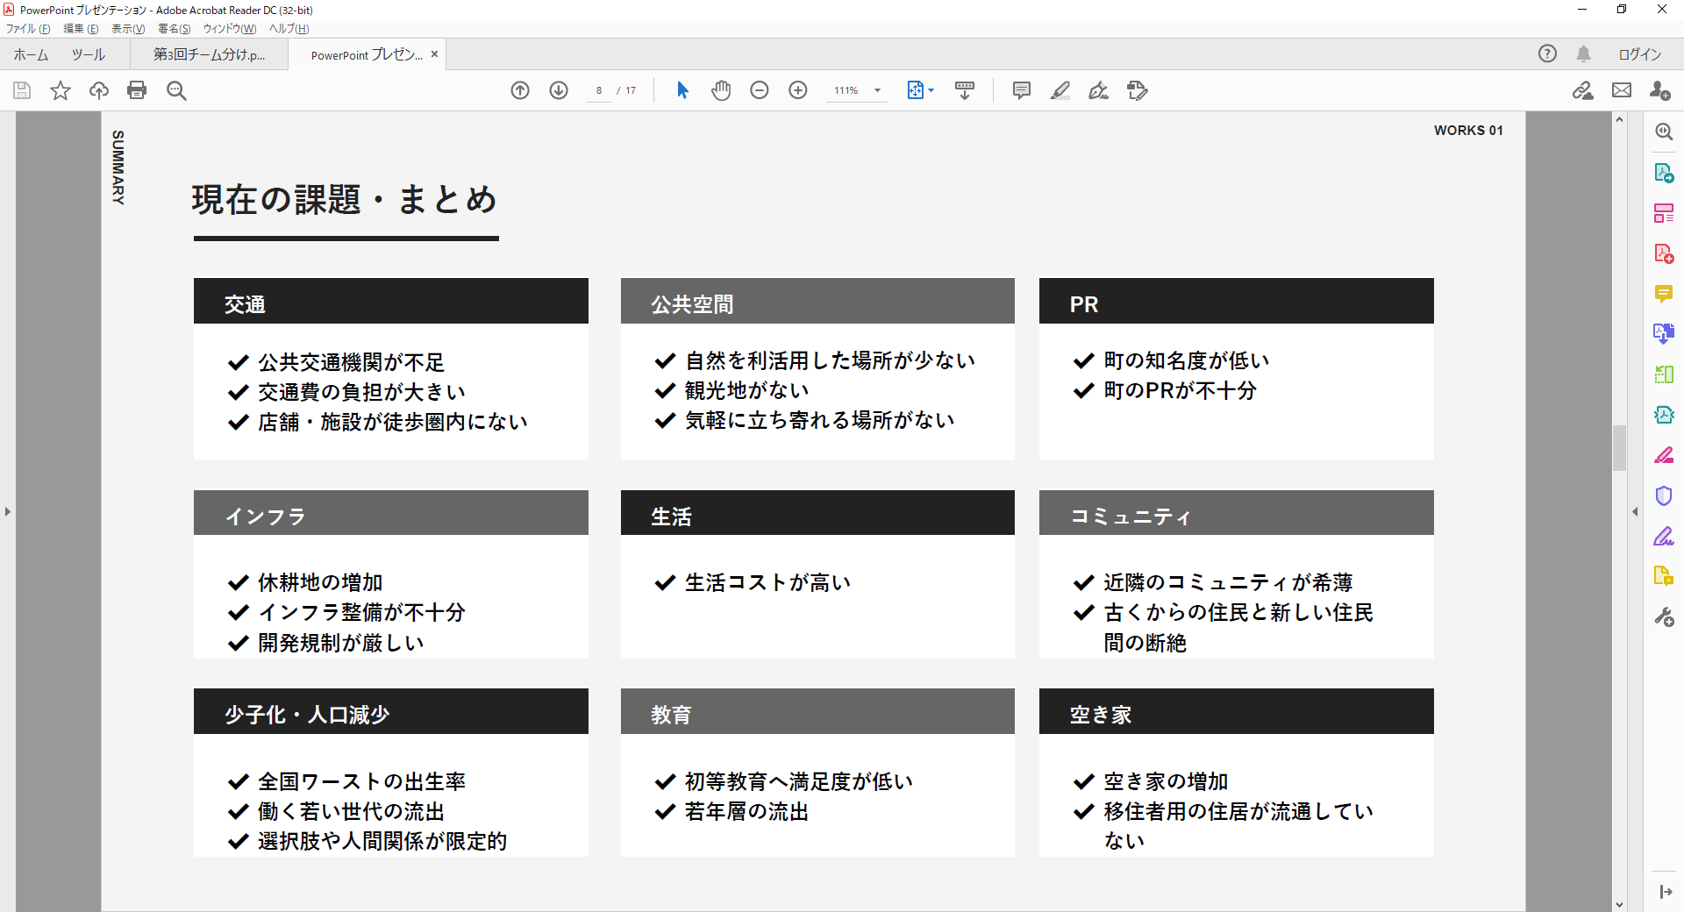
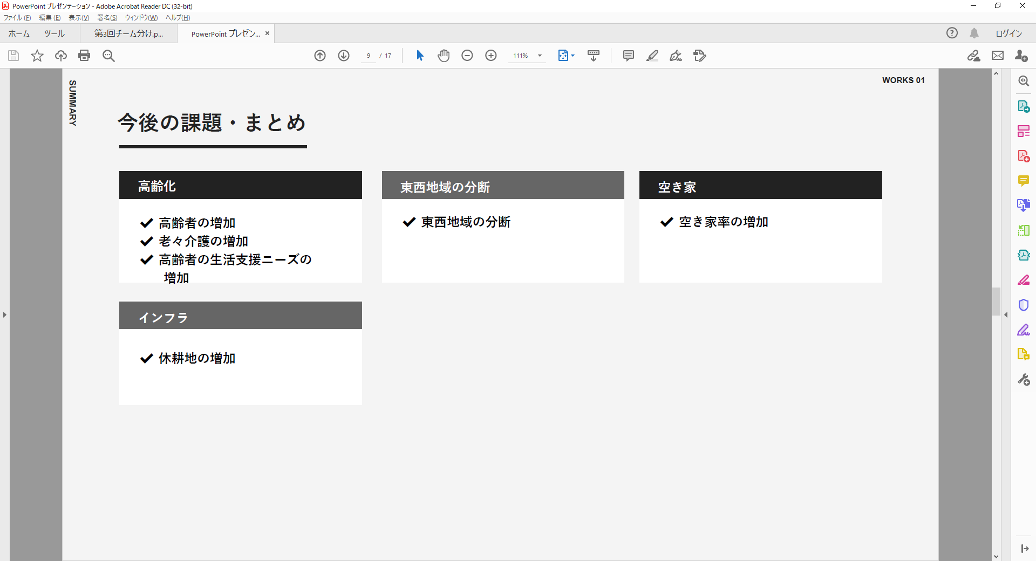
採択時の実施計画
１．事業の目的
＜地域の現状・課題＞
豊能町では人口が2万人を下回り、65歳以上の高齢者が人口全体の1/3になり、山を切り開き街を作っている為、道の多くは坂道です。
高齢者が移動困難で買い物や通院など生活が難しく、また若者は結婚など環境変化に伴い地域外に引っ越しし若者も減少している。
＜事業の概要＞
コンパクトスマートシティプラットフォーム（CSPF）の社会実装を行い、豊能町ならびに同じ課題を抱える自治体のスマートシティ化促進を行います。
＜事業の目的・効果＞
CSPFを活用し移動困難者の支援、高齢者・子育て世代の見守りなど生活の質の向上を行います。
＜ニーズ調査の結果と事業に反映した内容＞
2020年12月に豊能町役場にて、地元住民、地元企業、役場職員、教員などにヒアリングを行い、
その結果、高齢化、少子化、移動問題を上げられております。CSPFの活用において、挙げられた
課題を重点的に行い、まち活とよのリビングラボを設置してデジタルデバイド教育を始めデジタル以外
に北欧の文化（エストニアやフィンランドなど）も取り入れながら住民QoLを底上げし、豊能町に
住みたい（住んでいたい）と思ってもらえるように工夫をします。
２．達成目標
光風台住民（ 4353人）の3割（1200人）が「豊能スマートシティ」appを活用し、
色々なサービスを体験しアンケートにて「継続希望」および「良かった」と感じてもらう事を
今回の実証・実装における目標としてます。サービスの大きな点は以下になります。
 | 事業終了後５年後達成目標 （数値目標） | 事業終了年度の達成目標 （数値目標） | 現状 | 設定理由及び効果
１ | 「豊能スマートシティアプリ」を対象地区において利用者5割を目指します | 「豊能スマートシティアプリ」を対象地区において利用者3割を目指します | 現状スマートシティサービスが無い スマホが使えない高齢者が多い （デジタルデバイド教育） | まずは住民にスマートシティの入り口になるスマホを活用したサービスに触れてもらい、利便性を感じて頂く事が重要
２ | 子育て世代の住民満足度をアンケートで確認し8割の満足度を目指します | 子育て世代の住民満足度をアンケートで確認し5割の満足度を目指します | 若者世代の環境変化による転出 | 高齢者を支える為にも若者世代が重要である為、若者世代が住み続けたいと思えるサービスを提供
３ | 高齢者における「買い物支援」「移動支援」サービスの利用率5割を目指します | 高齢者における「買い物支援」「移動支援」サービスの利用率1割を目指します | 高齢者の生活環境の改善 | 高齢者が増加傾向にあり、買い物、通院など移動が困難であり、生活が難しくなるものをサービスで改善
4 | カラダ・デザインフォローアップクラス（糖尿病重症化予防フォローアッププログラム）参加者の透析導入者なし、特定保健指導対象者10%減 | 豊能ヘルスラボを設立し300人を対象に生活習慣改善者割合：50%以上、検査値改善者割合：50%以上をめざします | 高齢化が進みヘルスケア問題が顕在化し保険料が増加傾向で財政が厳しい状況にある | 特定保健指導・糖尿病重症化予防プログラムなどを行い財務改善を図っている。より多角的なデータで街全体の健康度を改善
5 | 町外住民が「おてつたび」を利用して、バイト（農業支援など）と宿泊を20人/年を目指します | 町外住民が「おてつたび」を利用して、バイト（農業支援など）と宿泊を10人/年を目指します | ツーリング、サイクリングで来町はいるが、通り過ぎるのみで、間接人口が増えない | 町に興味を持ってくれる若手の人口を増やさなければ、高齢者含めたサービス維持が困難である。 旅をベースとして豊能町に寄与する人口を増やし直接人口の切っ掛けを作る
報告書には
達成・未達成
変更した内容
が必要

Slide 14
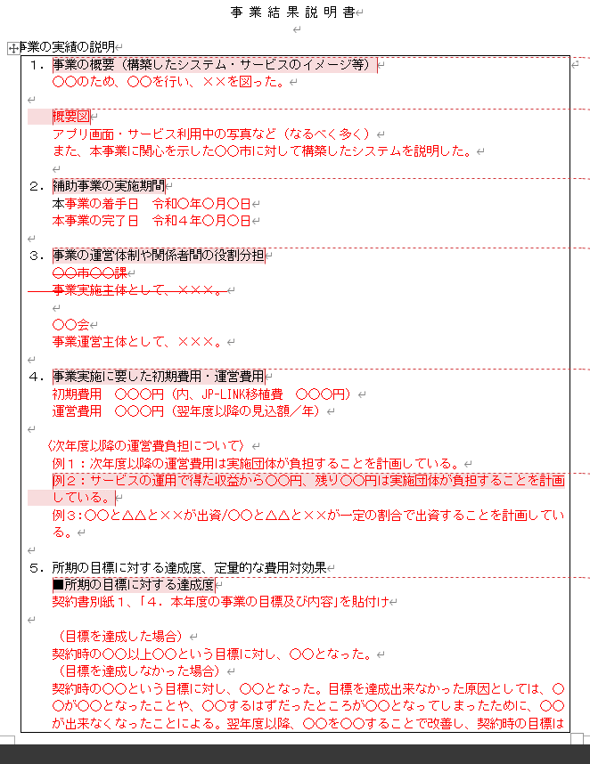
総務省事業：そろそろ最終報告書
各企業向けフォーマット
・定例会後、事務局よりファイルを送付します。
・2月末までに提出をお願いします。・・・②
２月２４日仮提出
（修正が何度も入ると思います）
・3月5日が最終FIXをしたい日・・・①
（そこから江川が最終調整します）
・3月11日 総務省への提出
①CSPFCへ提出
OZ1,NECネッツエスアイ,三井住友海上
②OZ1,NECネッツエスアイ,三井住友海上へ提出
各企業
納品物：実績報告書（事業結果説明書）
サービスに合わせた報告書/説明書/写真/参加者リスト
IoT機器（管理番号/写真/設置場所）
→ 8_財産管理【写真台帳】様式
アプリの場合（利用可能なURLなど）

Slide 15
納品検収段取りMeeting
2/18より個別面談開始（2/18～3/4 概ね1時間程度）
１．実績報告書作成（各社2/24目標）
２．事務局へ送付
３．事務局はフォルダーへ格納
アプリなどサービスにおいては、動作検証
JP-LINKに関しては、インストール完了画面のスクリーンショットかOZ1より提出内容指定
４．面談日程決定
５．内容の確認
６．総務省へ確認
７．修正事項を案内
８．修正書類提出
７－８を繰り返し最終納品へ
予約（伝助）
https://densuke.biz/list?cd=r2xmyQgmA5vfdsdW
登録方法→本相談〇 事前相談△で登録

Slide 16
納品検収段取り
OZ1
各社見積
各社契約書
各社NDA
再委託承認申請
（CSPFC：再委託承認）
NESIC
上記同様
三井住友海上
上記同上
各社
実績報告書（指定フォーマット）
サービス概要（フリーフォーマット）
開発物またはそれが分かるもの（フリーフォーマット）
IoT機器は財産管理表
納品検収書
請求書
支払証明書
個人情報保の誓約書
スマートシティセキュリティガイドラインのチェックリスト
（チェックリストにチェック）
OZ1/NESIC
外注様式（外注単価人件費込み）
外注執行体制図
三井住友海上
外注様式
外注執行体制図
2/24には終わらせたい！
28日以降は軽微な修正にしたい
不足点や変更点は、
早々に終わらせる！
2/24には終わらせたい！
28日以降は軽微な修正にしたい

Slide 17
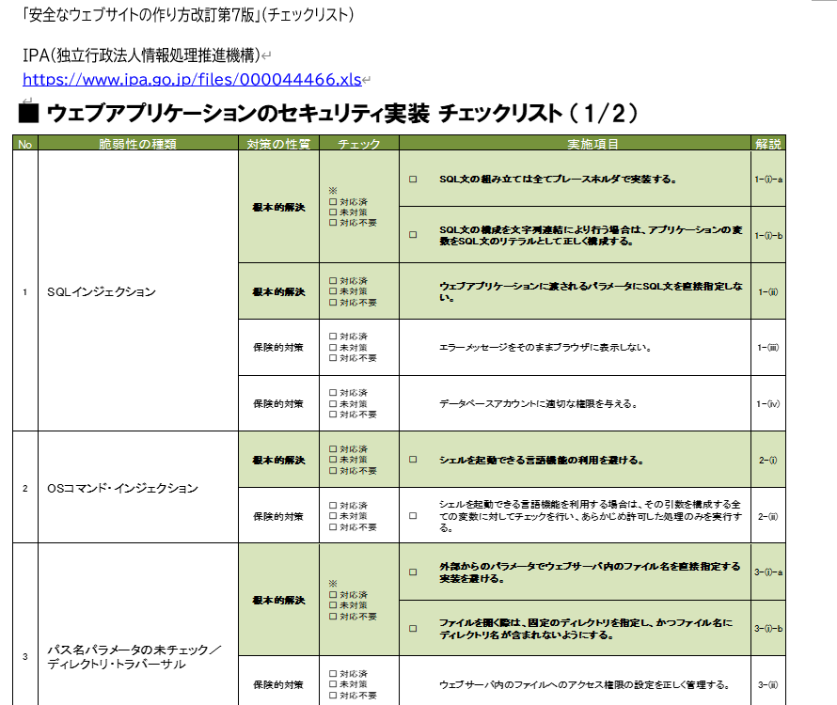
納品検収段取り（OZ1側）

Slide 18
スマートシティセキュリティガイドライン導入チェックシート
総務省
51
カテゴリ１ ガバナンス（全体）
項目 | チェック欄 | 補足説明欄（任意）
①セキュリティに関するポリシーの策定
ガバナンス①-1：情報セキュリティ基本方針を策定する 目的や対象範囲など基本的な事項のほか、セキュリティを担保するための取組方針が記載された情報セキュリティ基本方針を策定する | ②対応予定（11月） | 各社、各分野におけるサービスおよび技術の情報を集めたのち作成を予定しております。
ガバナンス①-2：セキュリティ対策基準を策定する 組織体制や情報資産の分類・管理に関する項目のほか、管理的及び技術的なセキュリティ対策等について具体的な遵守事項や判断基準等を定めたセキュリティ対策基準を策定する | ②対応予定（11月） | 各社、各分野におけるサービスおよび技術の情報を集めたのち作成を予定しております。
ガバナンス①-3：データ取扱い基準を策定する スマートシティで取り扱われるデータを分類するとともに、適切なデータの取扱いに関する事項や、法令等への対応等を定めたデータ取扱い基準を策定する | ②対応予定（11月） | 各社、各分野におけるサービスおよび技術の情報を集めたのち作成を予定しております。
ガバナンス①-4：インシデント対応手順を策定する インシデント対応に関与する関係主体やそれぞれの責任範囲の明確化、連絡体制や連絡先などの整備、対応における判断基準やインシデント対応フロー等のインシデント対応手順を策定する | ②対応予定（11月） | 各社、各分野におけるサービスおよび技術の情報を集めたのち作成を予定しております。
ガバナンス①-5：事業継続計画を策定する 障害やセキュリティ事故等が発生した際にどの機能を優先して保護するかといった判断基準や、スマートシティ事業継続のための役割分担、対応手順等を定めた事業継続計画を策定する | ②対応予定（11月） | 各社、各分野におけるサービスおよび技術の情報を集めたのち作成を予定しております。
ガバナンス①-6：委託先や提携先の評価基準を策定する セキュリティ管理体制やセキュリティに関する第三者認証の取得有無等、外部委託等を実施する際に求めるべき内容や選定条件などを定めた評価基準を策定する | ②対応予定 （令和4年1月） | 上記決定の後、作成を予定しております。
ガバナンス①-7：リスクアセスメントを実施する スマートシティの全体構成や守るべき機能や情報資産を踏まえ、リスク評価を実施する | ②対応予定 （令和4年2月）
ガバナンス①-8：法令やガイドライン等との整合性を確認する スマートシティのセキュリティに関するポリシー策定時に、自身のスマートシティにおいて遵守することが求められる法令を把握する。また、それらの法令が遵守できる形でガイドラインを参考としながらポリシーを策定する。 | ②対応予定（11月）
②マルチステークホルダへのポリシーの浸透
ガバナンス②-1：ポリシーを遵守するためのセキュリティ要件を調達仕様書に反映する セキュリティに関するポリシーに則り、情報セキュリティの管理体制の構築やセキュリティインシデントへの対処などのセキュリティ要件を調達仕様書に反映させる | ②対応予定 （2022年2月）
ガバナンス②-2：データ取扱い基準を契約・規約に反映する データの流通や利活用における取扱いについて、データ取扱い基準で定めた内容を委託先や提携先との契約・規約に反映する | ②対応予定（11月）
ガバナンス②-3：契約・規約で責任範囲を明確化する システムの責任分界点とデータの責任分界点を委託先や提携先との契約・規約の中で明確化する | ②対応予定（11月）
③ガバナンス維持のための取組
ガバナンス③-1：継続的なリスクアセスメントの実施とセキュリティに関するポリシーの見直しを実施する 提供するサービスの変化や脅威の拡大等に応じ、継続的にリスクアセスメントを実施し、セキュリティに関するポリシーの見直しを実施する | ②対応予定 （令和4年度） | 大阪府など関係都市の動きに合わせて調整します。
ガバナンス③-2：セキュリティ対策への適切な投資を継続的に実施する セキュリティの維持・向上を図るため、セキュリティ対策への適切な投資を 継続的に実施する | ②対応予定（令和4年度） | 各企業のセキュリティ対策との棲み分けを明確にしたのち、全体の最適を検証し実地を行います。

Slide 19
スマートシティセキュリティガイドライン導入チェックシート
総務省
52
カテゴリ2 サービス（各サービス提供者）
項目 | チェック欄 | 補足説明欄（任意）
①サービス個別でのリスクアセスメントの実施
サービス①-1：それぞれのサービスにおいてリスクアセスメントを実施する 個々のサービスにおいて守るべき情報資産や機能を特定した上で、リスクアセスメントを実施する | ②対応予定（12月） | 各企業にサービススタート前に報告を協議会に報告を行う予定です。
② 外部からの攻撃等を防ぐセキュリティ対策
サービス②-1：サービスへのアクセス制御を実装、運用する 外部からサービスに関わるシステムに通信をする場合は、ファイアウォール等を実装し、適切なアクセス制御を実装する | ②対応予定（12月） | 各企業にサービススタート前に報告を協議会に報告を行う予定です。
サービス②-2：適切な権限設定を実施し、管理する 必要な人や役割などに限定した権限設定を行い、アカウントの一覧表を作成し、定期的に棚卸しするなどして適切に管理する | ②対応予定（12月） | 各企業にサービススタート前に報告を協議会に報告を行う予定です。
サービス②-3：認証機能を実装する アクセスした人が本人であるかを確認するための認証機能を実装する | ②対応予定（12月） | 各企業にサービススタート前に報告を協議会に報告を行う予定です。
サービス②-4：セキュリティ監視を実施する IDSやIPS、WAFなどを設置し、外部からの不正なコマンドが含まれた通信等の システムへのサイバー攻撃を監視する | ②対応予定（12月） | 各企業にサービススタート前に報告を協議会に報告を行う予定です。
③ セキュリティインシデント発生の未然防止のためのセキュリティ対策
サービス③-1：サービスの企画・設計・開発工程における脆弱性を排除する セキュア設計やセキュアコーディング、サービスイン前のセキュリティテストや脆弱性診断などによってサービスの企画・設計・開発工程における脆弱性を排除する | ②対応予定（12月） | 各企業にサービススタート前に報告を協議会に報告を行う予定です。
サービス③-2：脆弱性診断や情報収集等で継続的に脆弱性を把握し、対応する 定期的な脆弱性診断の実施や、継続的な脆弱性情報の収集によって自システムの脆弱性を把握しつつ、構成情報を適切に管理し、それらの情報を元に適切にバージョンアップやセキュリティパッチの適用等の対策を実施する | ②対応予定（12月） | 各企業にサービススタート前に報告を協議会に報告を行う予定です。
サービス③-3：運用管理端末へのセキュリティ対策を実施する システムへ直接アクセスが可能な運用管理端末は、当該端末へのアクセス制御と認証の導入をした上で、ウィルス対策ソフトの導入、OS等の脆弱性への対応、物理的なアクセス制限等の対策を実施する | ②対応予定（12月） | 各企業にサービススタート前に報告を協議会に報告を行う予定です。
④インシデント発生時に備えたセキュリティ対策
サービス④-1：外部との通信やデータの暗号化を実施する 外部との通信やシステムに保存されるデータは十分な強度の暗号アルゴリズムで暗号化を実施する | ②対応予定（12月） | 各企業にサービススタート前に報告を協議会に報告を行う予定です。
サービス④-2：定期的にバックアップを取得する システムの構成情報や重要なデータは定期的にバックアップし、災害や復旧を踏まえた保管を行う | ②対応予定（12月） | 各企業にサービススタート前に報告を協議会に報告を行う予定です。
サービス④-3：証跡確保のためのログを取得する 証跡を確保するための様々なログを取得し、適切に保管する | ②対応予定（12月） | 各企業にサービススタート前に報告を協議会に報告を行う予定です。

Slide 20
スマートシティセキュリティガイドライン導入チェックシート
総務省
53
カテゴリ3 都市OS（OZ1/NECネッツエスアイ）
項目 | チェック欄 | 補足説明欄（任意）
① セキュリティに関するポリシーの策定
都市OS①-1：都市OSへのアクセス制御を実装、運用する 外部から都市OSに関わるシステムに通信をする場合は、ファイアウォール等を実装し、適切なアクセス制御を実装する | ②対応予定（12月） | OZ1/NECネッツエスアイにて協議会へ報告書を提出します。
都市OS①-2：適切な権限設定を実施し、管理する 必要な人や役割などに限定した権限設定を行い、アカウントの一覧表を作成し、定期的に棚卸しするなどして適切に管理する | ②対応予定（12月） | OZ1/NECネッツエスアイにて協議会へ報告書を提出します。
都市OS①-3：認証機能を実装する アクセスした人が本人であるかを確認するための認証機能を実装する | ①既に対応済み | OZ1/NECネッツエスアイにて協議会へ報告書を提出します。
都市OS①-4：セキュリティ監視を実施する IDSやIPSを設置し、不正なコマンドが含まれた通信等のシステムへのサイバー攻撃を監視する | ②対応予定（12月） | OZ1/NECネッツエスアイにて協議会へ報告書を提出します。
② セキュリティに関するポリシーの策定
都市OS②-1：都市OSの企画・設計・開発工程における脆弱性を排除する 都市OSを構成するシステムの企画・設計・開発等の各段階においてセキュリティを検討・実施する | ①既に対応済み | OZ1/NECネッツエスアイにて協議会へ報告書を提出します。
都市OS②-2：脆弱性診断や情報収集等で継続的に脆弱性を把握し、対応する 定期的な脆弱性診断の実施や、継続的な脆弱性情報の収集によって自システムの脆弱性を把握しつつ、構成情報を適切に管理し、それらの情報を元に適切にバージョンアップやセキュリティパッチの適用等の対策を実施する | ②対応予定（12月） | OZ1/NECネッツエスアイにて協議会へ報告書を提出します。
都市OS②-3：運用管理端末へのセキュリティ対策を実施する システムへ直接アクセスが可能な運用管理端末は、当該端末へのアクセス制御と認証の導入をした上で、ウィルス対策ソフトの導入、OS等の脆弱性への対応、物理的なアクセス制限等の対策を実施する | ②対応予定（12月） | OZ1/NECネッツエスアイにて協議会へ報告書を提出します。
③ インシデント発生時に備えたセキュリティ対策
都市OS③-1：外部との通信やデータの暗号化を実施する 外部との通信やシステムに保存されるデータは十分な強度の暗号アルゴリズムで暗号化を実施する | ①既に対応済み | OZ1/NECネッツエスアイにて協議会へ報告書を提出します。
都市OS③-2：定期的にバックアップを取得する システムの構成情報や重要なデータは定期的にバックアップし、災害や復旧を踏まえた保管を行う | ②対応予定（12月） | OZ1/NECネッツエスアイにて協議会へ報告書を提出します。
都市OS③-3：証跡確保のためのログを取得する 証跡を確保するための様々なログを取得し、適切に保管する | ①既に対応済み | OZ1/NECネッツエスアイにて協議会へ報告書を提出します。
④ 推進主体からの要求に応じた適切なクラウドサービスの利用
都市OS④-1：クラウドサービスの利用者と提供事業者間の責任分界点を把握する クラウド基盤としてIaaS/PaaSを利用する場合、責任分界点について正確に把握し、それに応じたセキュリティ対策を実施する | ②対応予定（11月） | OZ1/NECネッツエスアイにて協議会へ報告書を提出します。
都市OS④-2：データロケーションに関する推進主体からの要求事項に対応する クラウド基盤を利用する場合、都市OS上で取り扱うデータの種類や適用される法令を理解した上で、クラウドの設置場所（リージョン）に関する推進主体からの要求事項に対応できているかを確認し利用する | ②対応予定（11月） | OZ1/NECネッツエスアイにて協議会へ報告書を提出します。
都市OS④-3：複数リージョン選択等により、可用性を担保する クラウド基盤を利用する場合、障害や復旧の観点から複数リージョンの選択を検討する | ①既に対応済み | OZ1/NECネッツエスアイにて協議会へ報告書を提出します。

Slide 21
スマートシティセキュリティガイドライン導入チェックシート
総務省
54
カテゴリ4 アセット（NECネッツエスアイ/Bitkey/OZ1（大阪大学））
項目 | チェック欄 | 補足説明欄（任意）
① アセットの監視・管理
アセット①-1：アセットの監視・管理を実施する アセットの死活監視をしたうえで、バージョン情報などの基本的な情報を管理する | ②対応予定 | CCDSのサーティフィケーション認定を受ける予定（日程未確定）
アセット①-2：新規の脆弱性情報を把握し、ファームウェア、ソフトウェア等のバージョンアップを適切に実施する アセットの脆弱性情報を継続的に収集・把握し、適切なタイミングでバージョンアップの対応を行う | ②対応予定 | CCDSのサーティフィケーション認定を受ける予定（日程未確定）
② アセットそのものへのセキュリティ対策
アセット②-1：外部との通信や、保有するデータを暗号化する アセットと外部との通信やアセットで保有するデータは十分な強度の暗号アルゴリズムで暗号化を実施する | ②対応予定 | CCDSのサーティフィケーション認定を受ける予定（日程未確定）
アセット②-2：認証機能を実装する アセットにアクセスする際の認証機能を実装する。パスワードは工場出荷状態でのデフォルトパスワードや容易なパスワードを避け、サービス利用者側でデバイス管理をする場合は、適切なパスワードの設定や管理などの注意喚起をする | ②対応予定 | CCDSのサーティフィケーション認定を受ける予定（日程未確定）
アセット②-3：物理的なセキュリティ対策を実施する デバイスに対する物理的な破壊や盗難からの保護対策を行う。誤動作が起きたとしても人命への影響が発生しないよう、フェイルセーフを考慮した設計をする。また、デバイスを廃棄する場合は物理的に破壊するなど情報漏洩対策を実施する | ②対応予定 | CCDSのサーティフィケーション認定を受ける予定（日程未確定）

Slide 22
スマートシティセキュリティガイドライン導入チェックシート
総務省
55
スマートシティ特有のセキュリティ対策（全体）
項目 | チェック欄 | 補足説明欄（任意）
１ 適切なサプライチェーン管理
サプライチェーン①：サプライチェーン全体のリスクを管理・把握する スマートシティ全体における、委託先・再委託先も含めたマルチステークホルダ全体のサプライチェーン・リスク（委託先等の立地する場所の法的環境等による影響や供給安定性に対するリスクを含む）を把握し、そのリスクへの対策を検討する※委託先等においては、上述のサプライチェーン・リスクへの対策を検討しつつ、委託元に対して適切な情報提供を実施する | ②対応予定（12月)
サプライチェーン②：委託先のセキュリティ管理体制を評価する チェックシートや第三者認証の取得状況などを活用し、委託先のセキュリティ管理体制を評価する。契約期間中においても継続的に確認・評価し、不十分な点があれば改善を求める | ②対応予定（12月)
サプライチェーン③：サプライチェーン全体の脆弱性情報を適切に把握し、対応する 継続的な脆弱性への対応が期待できるソフトウェアやハードウェアを選定するとともに、サプライチェーン間の契約や、調達時の仕様に脆弱性情報を適切に提供し、対応するといった記載を盛り込むことで、脆弱性情報を適切に把握し、対応できるようにする | ②対応予定（12月)
２ インシデント対応時の連携
インシデント対応①：責任範囲を明確にしたセキュリティインシデント対応体制を構築する セキュリティインシデントが発生した際の対応に関する責任分界点を明示したセキュリティインシデント対応体制を構築する | ②対応予定（12月)
インシデント対応②：連絡窓口を整備し、マルチステークホルダ間で相互に共有する セキュリティインシデントの発生に備え、マルチステークホルダ間の連絡体制や緊急連絡先を予め把握・整備し、共有する | ②対応予定（12月)
インシデント対応③：スマートシティ全体及び各マルチステークホルダにおけるインシデント対応手順を整備する セキュリティインシデントが発生に備え、それぞれのマルチステークホルダ内及びスマートシティ全体としてのインシデント対応手順を整備する | ②対応予定（12月)
インシデント対応④：定期的にセキュリティインシデント対応訓練・演習を実施する インシデント対応手順や自組織内、組織外との連携対応の習熟などを目的とした、インシデント対応訓練・演習を実施する | ②対応予定（12月)
３ データ連携時のセキュリティ
データ連携①：データ連携元・連携先のセキュリティ体制の確認・評価を実施する データの連携元・連携先組織のセキュリティマネジメントを、チェックシートや第三者認証の有無等を活用して確認し、評価する | ①既に対応済み
データ連携②：データ提供事業者・サービス提供者等の認証と適切なアクセス制御を実施する 連携するデータの内容や個人情報の同意内容に沿った利用目的等を踏まえ、認証と適切なアクセス制御の付与することで適切なデータ連携を行う | ①既に対応済み
データ連携③：データの追跡可能性を確保しデータ利用の透明性を担保する データ利用で生じるアクセスログやシステムログを取得し、分析・監視することで、データの追跡可能性を確保し、データ利用の透明性を担保する。 | ①既に対応済み
データ連携④：データの原本性保証を確保しデータの信頼性を担保する デジタル署名、電子透かしなど技術を活用し、原本性保証を確保することでデータの信頼性を担保する | ①既に対応済み
データ連携⑤：必要性に応じたデータの匿名化・秘匿化を実施する データを提供する個人がそれを要望する場合等、必要性に応じてデータの提供元において匿名化・秘匿化の処理を行う | ②対応予定（令和4年度)
データ連携⑥：APIにおけるセキュリティ（機密性・完全性・可用性・真正性）を確保する APIの利用では認証や通信の暗号化、公開鍵暗号基盤の利用、サーバへの負荷対策、クロスドメインの通信を許可するなど、APIにおけるセキュリティを考慮する | ①既に対応済み

Slide 23
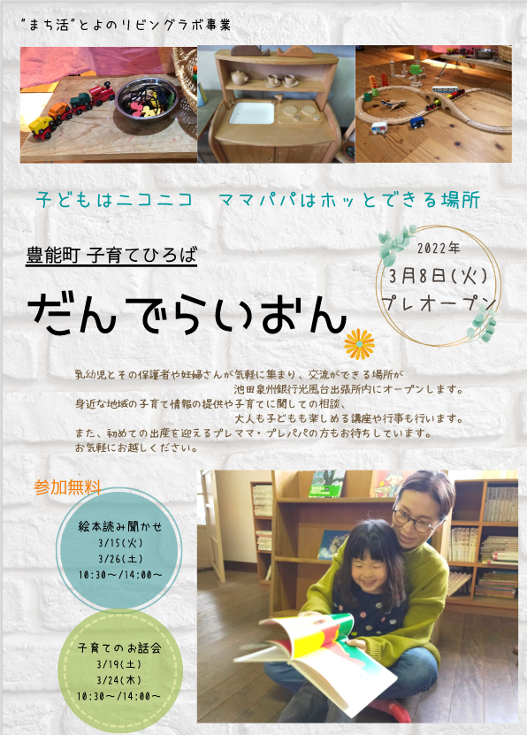
3月からの予定
3月の定例は3日、10日は総務省納品のためオンラインのみ
3月8日 リビングラボがプレオープン
（正式開業式は4月に改めて）
11日納品後は、来年度予算含めて段取りです！
3月24日はOSPF成果報告会（豊能町でも成果報告会）
＆
横展開ワーキング

Slide 24
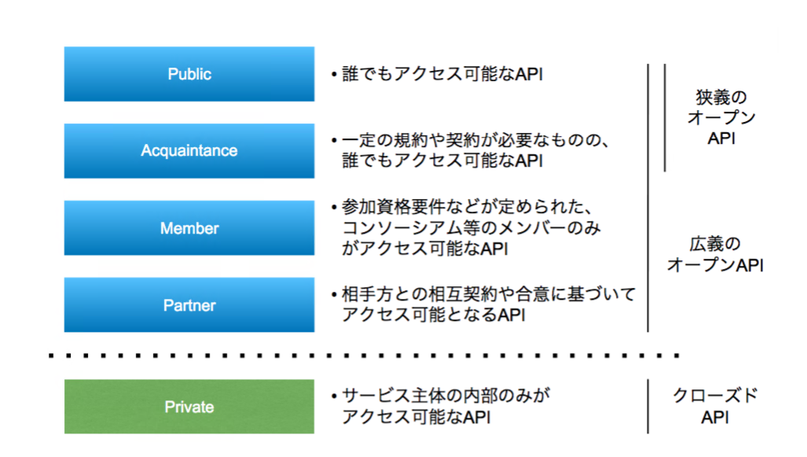
総務省事業：そろそろ最終報告書
API公開も納品の一部です。
・JP-LINKはMemberとPartnerの組み合わせです。
・まずはCSPFCに参加し、個人情報とプライバシーを確認してもらい、JP-LINKのAPIが利用可能（インストール）になりますのでMember方式です。
・そこからJP-LINK同士をつなぐのに企業での利用規約を確認して企業同士でアクセスに合意したうえでデータのトランザクションが発生しますので、Partner方式になります。
個人情報を含むデータを取り扱ううえで、確認や管理は少々多めに設定しております。
X-Roadで言うと誰でもアクセス可能なAPIのPublicになるので、Publicとしてリリースも可能ですが、まだ日本の文化にはなじめないと思いMemberとPartnerを組み合わせてます。
NECネッツエスアイのAPIも定義と公開が必要です。
→基本はCSPFC会員企業のサイトにUpdateを行います。
# | API項目名 | 提供者名（補助事業者名） | 概要 | リンク先URL
 | JP-LINK |  | 組織間データ連携JP-LINK API
 | Symphonict |  | IoT機器連携 Symphonict
CSPFC内のURL

Slide 25
スマートシティ推進事業 APIの公開について
25
公開先
スマートシティ官民連携プラットフォームホームページ内「スマートシティAPIカタログサイト」に公開（ https://www.mlit.go.jp/scpf/efforts/index.html ）
公開項目
スマートシティ官民連携プラットフォーム上に公開するAPI情報は以下のとおり。
⇒API項目名、提供者名（補助事業者名）、概要、リンク先URL
補助事業者側において、リンク先URLのAPI公開ページを作成願います。
掲載の進め方
事業終了までに、補助事業者側においてAPI公開ページの作成をお願いします。
3月11日(金)までに、最終検査資料の1つとして「APIカタログ登録様式」を提出してください。
準備でき次第、「スマートシティAPIカタログサイト」において、API情報を公開します。

Slide 26
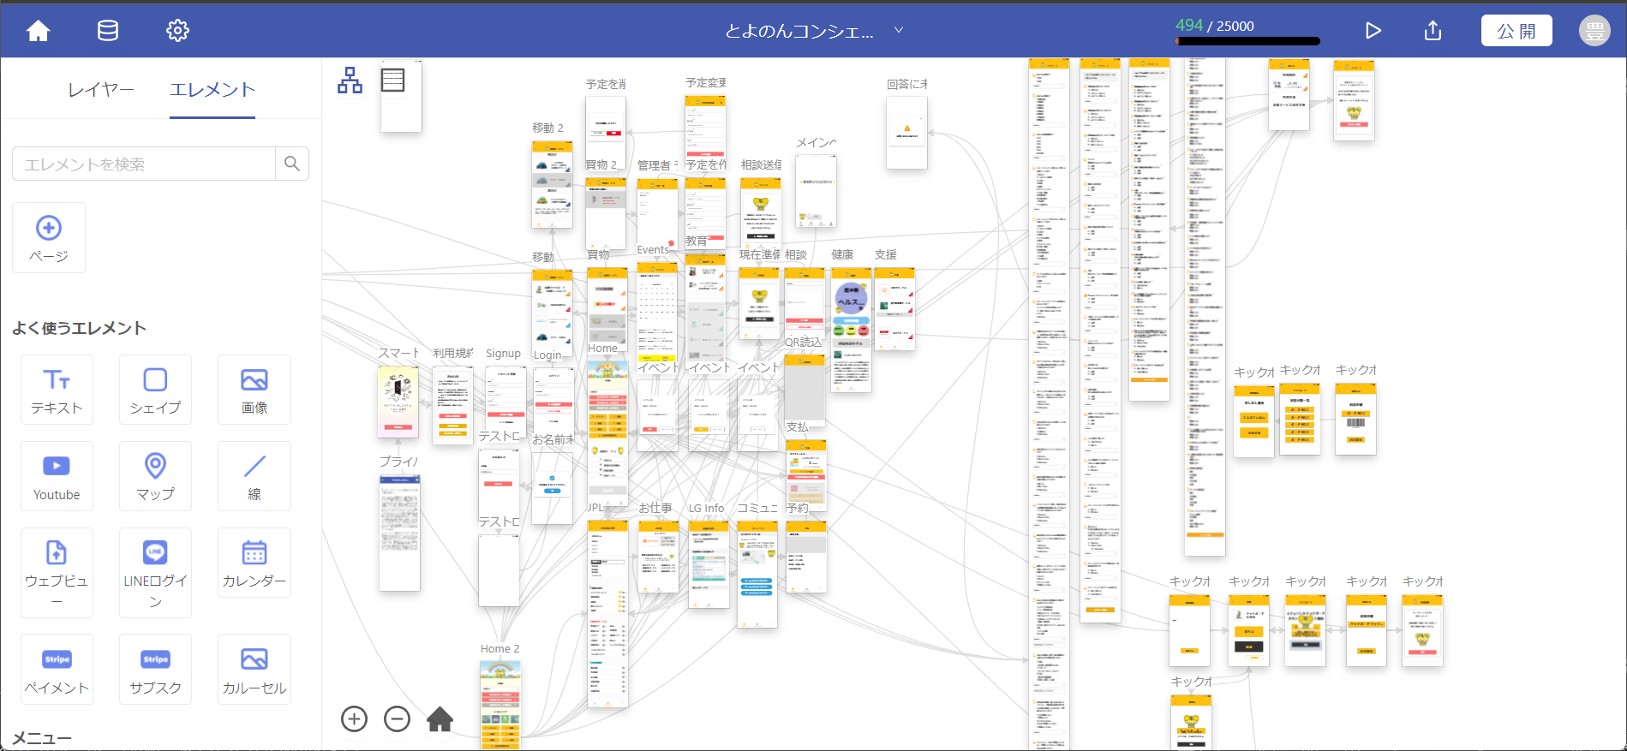

Slide 27
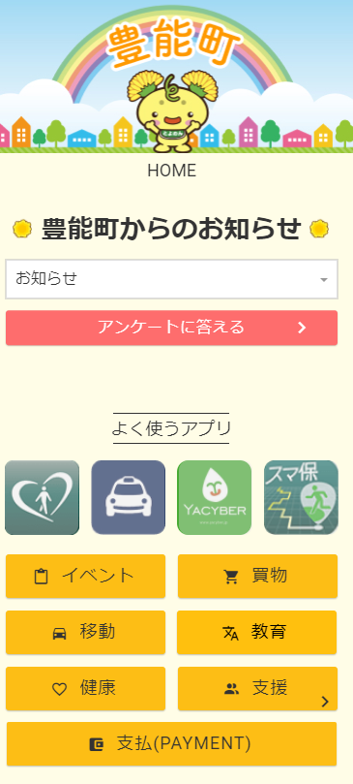
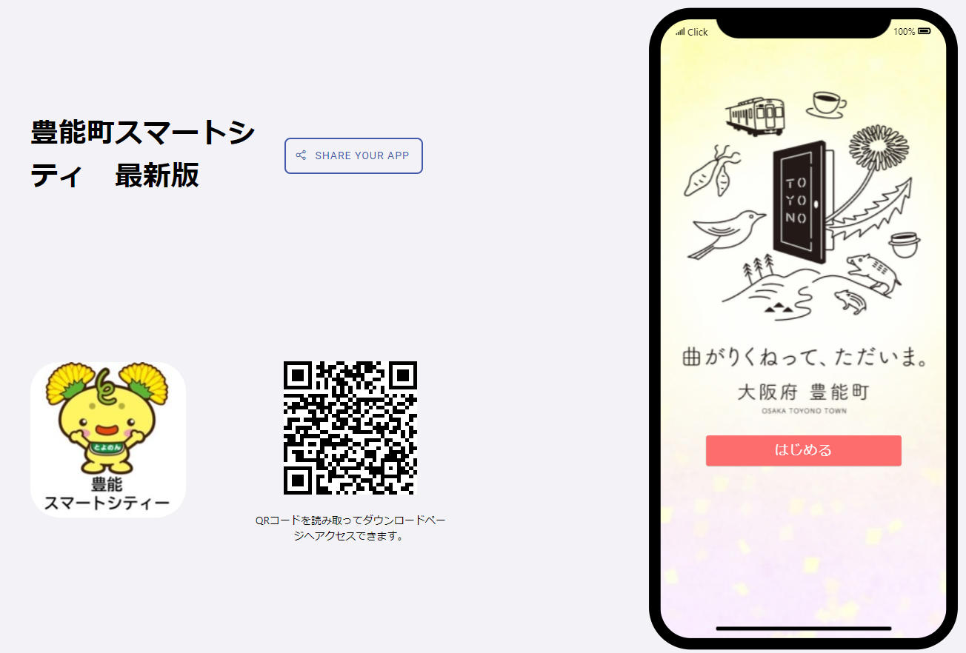
豊能アプリ ベータ―版リリース
12月1日 アルファー版リリース（Ｗｅｂアプリ）
1月初旬 ベーター版リリース（ネイティブアプリ＋ID連携）
2月初旬 商用版リリース（データ連携対応→データ連携は2/17以降）
ネイティブアプリに向けて
・ネイティブアプリ提供会社
Deeplink/ユニバーサルリンクを提出
・Ｗｅｂサービス
ＵＲＬ/ＷｅｂＡＰＩ提出
納品検収そろそろ始まります。
（CSPFC事務局へ提出お願いします。）
＊事務局はリスト化お願いします。

Slide 28
第3回目のアンケート（KPIへの達成確認）
企業 | カテゴリ | 質問内容
コンシュルジュ | イベント | 街のイベント（お祭りや防災訓練など）を知りたい
コンシュルジュ | イベント | 子育てイベントを知りたい
コンシュルジュ | イベント | スマートフォン教室を知りたい
コンシュルジュ | 移動 | 電動キックボードを借りる
コンシュルジュ | 移動 | 電動三輪車を借りる
コンシュルジュ | 移動 | 自転車を借りる
（未定） | 移動 | バスに家の前まで迎えに来てもらう
コンシュルジュ | 健康 | 歩数やカロリーを表示し、イベントで商品券などをもらう
三井住友海上 | 健康 | 歩数と睡眠や食事など健康を管理
（未定） | 健康 | 健康ポイントでお薬やサプリメントが欲しい
ヘルスラボ | 健康 | 健康相談をしたい
三井住友海上/H2O | 買物 | スーパーのチラシをみたい
三井住友海上 | 買物 | 移動販売の種類や場所を知りたい
（未定） | 買物 | 買物代行をお願いしたい
コンシュルジュ | 教育 | 学校向け 事業参観などオンラインで出欠確認したい
コンシュルジュ | 教育 | スマホ教室を受講したい
コンシュルジュ | 教育 | スマホの使い方を知りたい
コンシュルジュ | 教育 | NoCodeでサービスアプリを作りたい
Youtube | 教育 | オンラインで授業を受けたい
NECネッツエスアイ | 支援 | 見守りサービスで子供や介護者を確認したい
三井住友海上 | 支援 | 災害時に避難場所を案内して欲しい
 | 支援
（ドコモ） | 支払 | キャッシュレス（dポイント/d払い）
コンシュルジュ |  | 地域通貨・ポイントの活用
コンシュルジュ | 予約 | 教育（スマホ教室、学校ツールなど）
 | お仕事 | 支援（見守りサービス、災害避難誘導など）
ロボットコンサルティング | お悩み相談
アスコエパートナーズ/NESIC | 行政サービス
 |  | スマートシティサービスはこれから徐々に進化していきます。 現段階でまだまだ使い勝手が良いとは言えませんが、みなさまのご要望を反映していきたいと思います。
 | 全体 | 操作性の満足度
 | 全体 | サービスの満足度
住民アンケート最終締め切り2/28 商品券引き渡し：3月初旬（フェスティバルも加味）

Slide 29
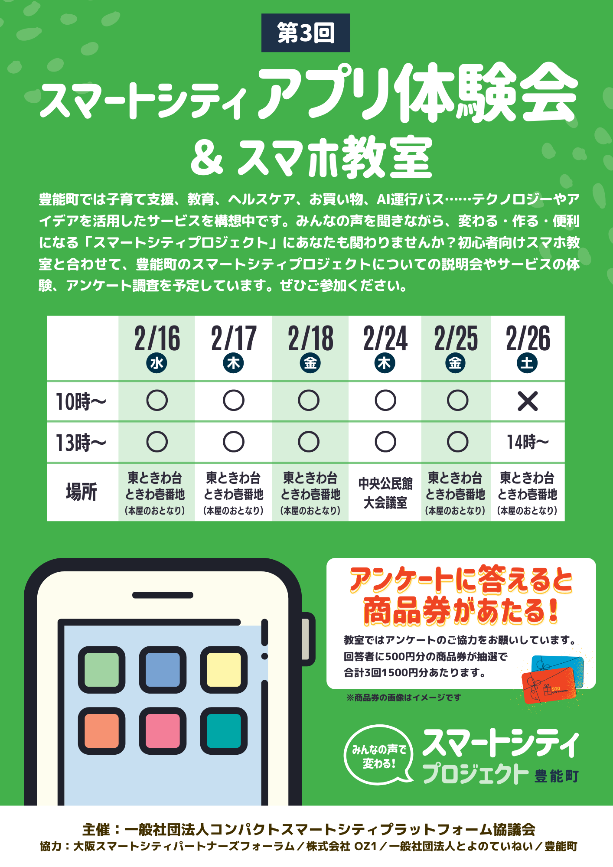
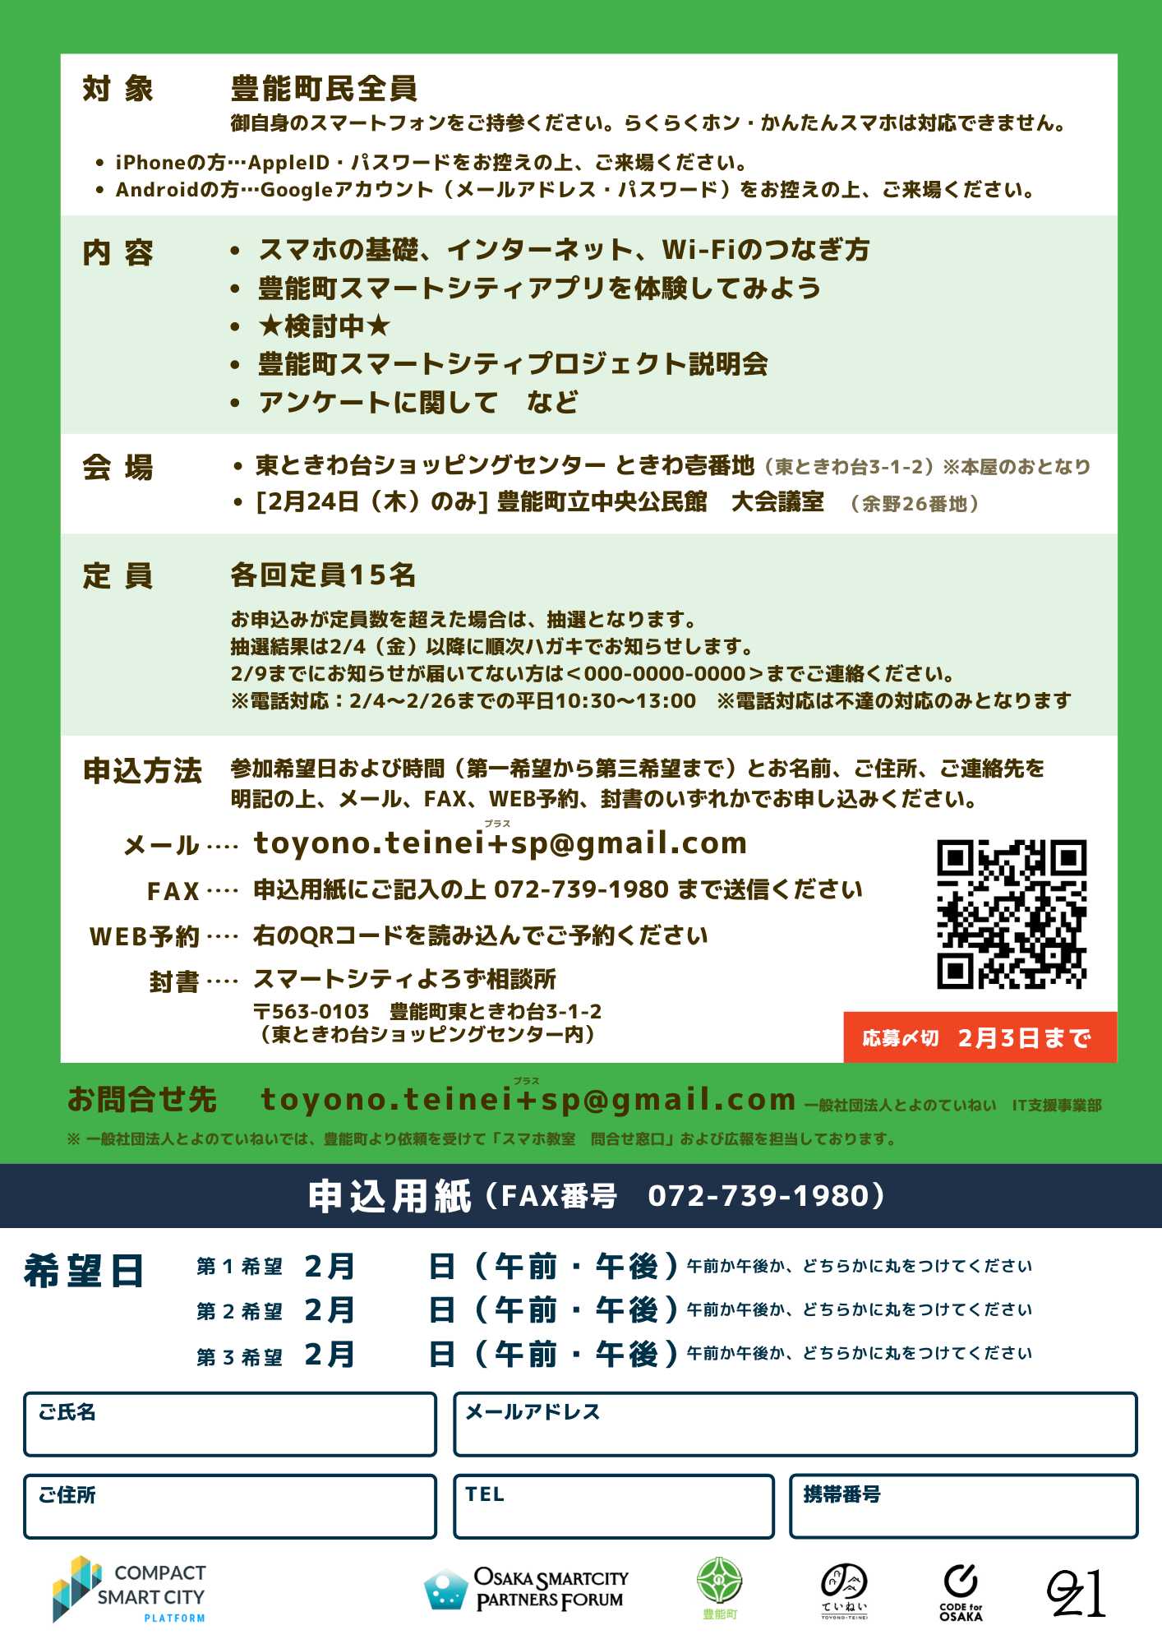
3回目スマホ教室
イベント：
とよのんコンシュルジュ体験
キャッシュレス体験
電動キックボード体験 など
実体験をベースに行います。
サービス提供企業は
設定方法が分かる資料の準備
・初期設定
メール、ID、PW、住所など
入力画面などの説明
・簡単な使い方
・利用メリットも可能な範囲で。
→内容確認し
とよのんコンシュルジュのヘルプにも
2月10日の現地定例会で商品券配布に関しての段取り検討
資料提出2月10日目途

Slide 30
スマホ教室 第3回
▼日程（企業割り振り）
2月16日（水）午前枠：10時-12時／午後枠：13時-15時 三井住友海上（現地）
2月17日（木）午前枠：10時-12時／午後枠：13時-15時 OZ1（午後現地）
2月18日（金）午前枠：10時-12時／午後枠：13時-15時 NECネッツエスアイ(現地）
2月24日（木）午前枠：10時-12時／午後枠：13時-15時 OZ1（中央公民館：東地区）
2月25日（金）午前枠：10時-12時／午後枠：13時-15時 関西電力（不参加）
2月26日（土）午後枠：14時-16時 ※午前はよろづ相談室 NTTドコモ（現地）
午前、午後2回：企業説明はオンラインでも可能！
オンラインが通信環境が良くないため、録画データで対応お願いします！
（ZOOMとかの録画機能を利用するしてコンテンツ作るなど）
▼注釈 ※上記のうち、24日を中央公民館にて開催。
それ以外はすべて「ときわ台オアシス」にて開催。
※よろづ相談室は「ときわ台オアシス」にて毎週土曜9:30ー正午12:00の午前営業。
よろず相談室拡大検討。ウェアラブル配布でかなり時間を割いている為、
本来のよろず相談にならないので、日曜日も検討
総務省事業後どうするかも、豊能町役場と相談。（CSPFCとしても検討）
日経新聞玉岡さん取材
全員現地予定
17日AM江川は対応は後程

Slide 31
第2回 JP-LINK勉強会
事前に申請しているリスト
一旦無事インストール完了
動画は会員サイトに掲載
その他
資料を随時更新しています。
インストールで詰まったら
動画やマニュアル確認、
OZ1へのメールでご質問ください。
第3回JP-LINK勉強会
2/17
アダプターサーバーインストール
No. | 組織名（JP） | 組織名（EN） Member name | 電子証明書 申請ステイタス | ユーザ企業 通知ステイタス | Member code
1 | 株式会社OZ1 | OZ1 Corporation | 取得済み | 通知済み | 21110001
2 | 一般社団法人コンパクトスマートシティプラットフォーム協議会 | Compact Smart City Platform Council | 取得済み | 通知済み | 74440001
3 | NECネッツエスアイ株式会社 | NEC Networks & System Integration Corporation | 取得済み | 通知待ち | 21110003
4 | 株式会社Green Bioanalytics | Green Bioanalytics Japan Co., Ltd. | 取得済み | 通知待ち | 21110002
5 | 株式会社ミマモルメ | MIMAMORUME CO.,LTD. | 取得済み | 通知待ち | 21110004
6 | 株式会社Andeco | Andeco Co., Ltd.
7 | Digital Platformer株式会社 | Digital Platformer Corporation | 取得済み | 通知待ち | 21110006
8 | I&H株式会社 | I&H Co., Ltd.
9 | イッツ・コミュニケーションズ株式会社 | its communications Inc. | 取得済み | 通知待ち | 21110007
10 | NoCode Japan株式会社 | NoCode Japan Co., Ltd. | 取得済み | 通知済み | 21110005
11 | 株式会社NTTドコモ | NTT DOCOMO, INC. | 取得済み | 通知待ち | 21110008
12 | SWAT Mobility Japan株式会社 | SWAT Mobility Pte. Ltd. | 取得済み | 通知待ち | 21110009
13 | 株式会社TRUSTDOCK | TRUSTDOCK Inc.
14 | アイテック阪急阪神株式会社 | ITEC HANKYU HANSHIN CO.,LTD.
15 | 株式会社アスコエパートナーズ | Asukoe Partners Inc.
16 | 株式会社おてつたび | OTETSUTABI | 取得済み | 通知待ち | 21110010
17 | スクールエージェント株式会社 | School Agent Co., Ltd.
18 | セイコーソリューションズ株式会社 | Seiko Solutions Inc.
19 | 株式会社りそな銀行 | Resona Bank, Ltd.
20 | 株式会社Robot Consulting | Robot Consulting Co.,Ltd. | 取得済み | 通知待ち | 21110011
21 | 三井住友海上火災保険株式会社 | Mitsui Sumitomo Insurance Company, Limited
22 | 三井情報株式会社 | MITSUI KNOWLEDGE INDUSTRY CO., LTD. | 申請済
23 | 小林製薬株式会社 | Kobayashi Pharmaceutical Co., Ltd.
24 | 株式会社帝国データバンク | TEIKOKU DATABANK, LTD.
25 | 株式会社日立社会情報サービス | Hitachi Social Information Services, Ltd.
26 | 株式会社CI | CI Inc.
27 | 株式会社 アーティフィス | ARTIFICE,inc.
28 | 福井県庁 | Fukui prefectural government
29 | 関西電力株式会社 | THE KANSAI ELECTRIC POWER CO., INC.
30 | 株式会社電通国際情報サービス | INFORMATION SERVICES INTERNATIONAL-DENTSU, LTD.

Slide 32
CSPFC事務局からの案内

Slide 33
豊能町定例会予定
2022年
3月3日 オンライン（CSPFC月例会）（報告書レビュー）
（5日 健康寿命延伸フェスティバル）
10日 オンライン（最終報告書レビュー）
（11日 報告書＆経理処理提出日）
17日 オンライン
24日 現地（三井住友海上大阪淀屋橋ビル１６F 大会議室）
（午後 OSPFプロジェクト成果発表会）
31日 オンライン
※3月は1週目２週目オンラインに変更となりました。

Slide 34
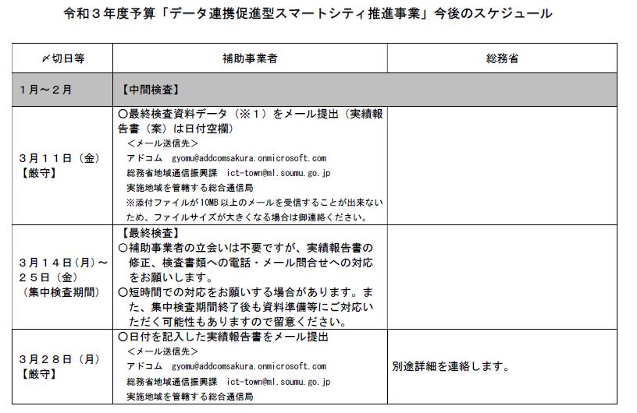
総務省事業：今後のスケジュール①

Slide 35
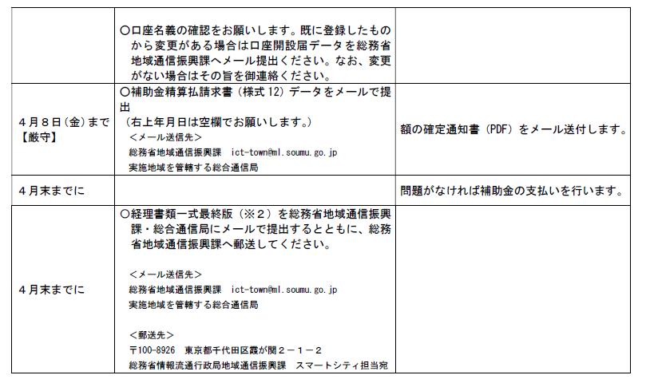
総務省事業：今後のスケジュール②

Slide 36
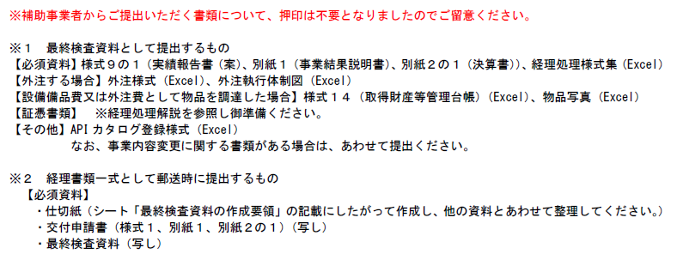
総務省事業：今後のスケジュール③

Slide 37
豊能町ワーキング会議URL一覧
会議名 | 日時 | UＲＬ | ミーティングID | パスワード
豊能町定例会議 | 木曜日 10:00～12:00 | https://nesic.zoom.us/j/96767098634?pwd=U2RYeHVFeDdScVVnU1VvTWdCbnllUT09 | 967 6709 8634 | 530353
豊能町CSPFCブリーフィング | 木曜日 12:00～12:30 | https://us02web.zoom.us/j/86786627339?pwd=UVhaK2ZSL0lnY2FaNDdoTDRYczdqUT09 | 867 8662 7339 | 915948
見守り | 火曜日 17:00~18:00 | https://nesic.zoom.us/j/95716504853?pwd=cWx5U21Cbmx2bC9zbFpCQUVwOGVwUT09 | 957 1650 4853 | 542034
ヘルスケア | 不定期 | 固定なし
子育て
買い物支援
デジタル教育 | 不定期 | 固定なし
観光 | 不定期 | 固定なし
地域経済 | 水曜日 13:00～14:00 | https://zoom.us/j/98287834044?pwd=RDg0TmhJUkFBNWJpckpIcmd0YVNwZz09 | 982 8783 4044 | 438741
モビリティ | 不定期 | 固定なし
インフラ
行政デジタル | 水曜日 14:00~15:00 | https://nesic.zoom.us/j/99941695559?pwd=UFcybG1BaENLOUNSdWFHeFRnQURFdz09 | 999 4169 5559 | 861296
防災

Slide 38
メーリングリスト
豊能定例会が全ての基本
今後allでメンバーも参加
各自治体向けには
別分科会を設定し、個別対応
例：福井県
福井ワーキング
CSPFCリーダー企業
＋地元企業（各社CSPF参加要）

Slide 39
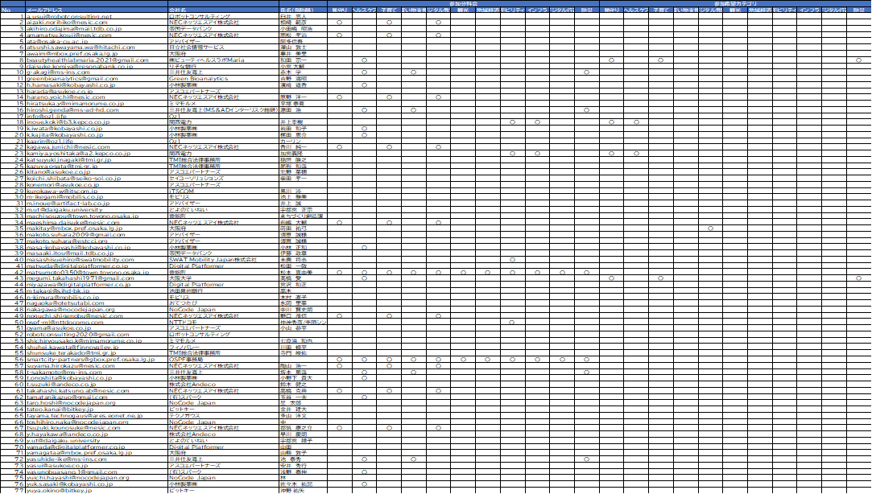
分科会メーリングリスト

Slide 40
分科会メンバーリスト
1．見守り（NECネッツエスアイ） ビットキー
ヘルスケア（三井住友） Green Bioanalytics 髙橋様
子育て（NECネッツエスアイ）
買物支援（三井住友） ビットキー
デジタル教育（ＯＺ１）NoCode Japan とよのていねい
観光（ＯＺ１） おてつたび
地域経済（ＯＺ１ Digital Platformer）とよのていねい NoCode Japan ドコモ
モビリティ（ドコモ ＯＺ１）関西電力 SWAT Mobility
インフラ（関西電力）アンデコ
デジタル行政（ＮＥＣネッツエスアイ）アスコエパートナーズ OZ1 ロボットコンサルティング
防災（三井住友） Green Bioanalytics イッツコム

